Slide 1
腐蚀过程电化学阻抗谱 等效电路模型解析方法 上集
王 佳
中国海洋大学,2016年5月

Slide 2
电化学阻抗谱等效电路解析方法的不足：
EIS创始人J.H.Sluyters：认为等效电路解析电化学阻抗谱是歧途，“等效电路是可以证明，但是不可以创造” 。规范电化学阻抗谱解析是动力学方法。曹楚南院士也认为等效电路方法解析阻抗谱缺乏严谨性；
等效电路是分析电路和元件性质的方法，等效即为使保持外部电流电压关系——响应不变保持不变；
电化学阻抗谱和等效电路不存在实质性联系，且不存在严格对应关系，解析阻抗谱等效电路模型推导过程缺乏严谨性，结果缺乏唯一性，有时会误导对电化学过程的理解。
电化学阻抗谱等效电路解析方法的应用：
电化学阻抗谱测量硬件和软件都已经实现了现代化和自动化，能够满足多种复杂电化学体系的测试需求；而电化学阻抗谱解析技术的发展相对滞后，成为电化学阻抗谱技术发展的瓶颈；
腐蚀研究从简单体系进入复杂体系，其阻抗响应也越来越复杂，相应的动力学解析方法无法满足需要；
使用电化学阻抗谱方法腐蚀研究领域和人员快速扩展，而具有电化学和数理解析资质和能力的人相对较少，对容易理解和应用的电化学阻抗谱解析方法，如等效电路，需求日益增加，使用等效电路模型方法工程技术人员越来越多。
由于使用电化学阻抗方法工程技术人员日益增多，他们缺乏电化学和电学背景，对等效电路模型的意义和限制理解不足，导致所建立等效电路模型往往存在缺陷，甚至误导对腐蚀电化学过程的理解和应用；
发展电化学阻抗谱等效电路解析方法的意义：
有必要研究腐蚀电化学过程与等效电路模型的相关性，规范等效电路建模程序，推进科学可靠的电化学阻抗谱等效电路模型解析方法的发展。

Slide 3
上集
电化学阻抗谱方法基本原理
腐蚀电化学阻抗谱测量和评价
腐蚀电化学阻抗谱解析基础
腐蚀电化学阻抗谱等效电路模型解析方法
4.1 腐蚀电化学阻抗谱等效电路模型解析路线
4.2 等效电路解析方法的物理化学基础
4.3 构建电化学阻抗谱等效电路
下集
4.4 腐蚀过程等效电路模型准则
4.5 腐蚀过程等效电路模型判据
4.6 腐蚀过程等效电路模型解析中常见问题
4.7 病态腐蚀电化学等效电路模型实例
腐蚀电化学阻抗谱等效电路模型解析的完备程序

Slide 4
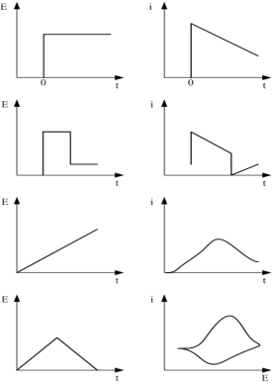
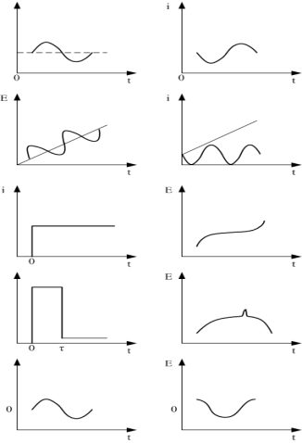

一、 电化学阻抗谱方法原理
电化学扰动-响应研究方法
黑箱扰动方法：扰动线性稳定结构未知黑箱体系并测定其响应，分析扰动和响应的关系可获知黑箱结构——传输函数G；
G
电化学参量扰动控制和响应测量：
电化学过程参量 i=f(E,t,θ,C…)=f(E) _{t, θ, C…}；
函数扰动可以获得可解析的线性响应；
ΔE→i ,解析i 和 ΔE的关系，获知G函数性质；
时间域/频率域响应的传输函数G(t/ω)
简单电化学过程可以用时间域G(t)方法：简单的结构，低阻抗，快速过程；
复杂电化学过程可用频率域G(ω)方法：复杂结构，高阻抗，多个快-慢复合过程；
小幅值交流信号扰动-响应-解析——电化学阻抗谱方法
阻抗响应传输函数 G(ω)=E/i； 导纳响应传输函数 G(ω)=i/E；
小幅值扰动——线性区响应；正弦波扰动——正弦波响应；频率域——宽范围展开多步骤子过程，获得不同速度容抗/感抗丰富信息——深入认识电化学过程。
X
B
Y
G=Y/X

Slide 5
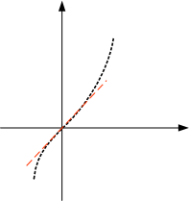
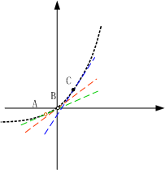
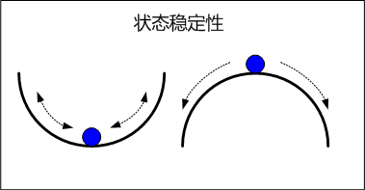
电化学阻抗谱研究方法
电化学阻抗谱测量方法：扰动和响应的可靠测量技术；
电化学阻抗谱解析方法：动力学模型解析；等效电路模型解析。
电化学阻抗谱研究方法的前提条件
因果性：响应信号和扰动信号间存在因果关系，响应信号只是扰动信号的响应，而非其他信号（如噪声）的响应；
线 性：响应信号与扰动信号存在同频率线性函数关系，不存在高次谐波；电化学系统线性范围很小；
稳定性：扰动信号不会引起系统内结构的变化（不引起其他变量的变化，如表面状态），停止扰动后能够恢复初始状态。
活化-钝化转化区、点蚀临界区、吸附-脱附区。

Slide 6
3. 电化学阻抗谱方法的特点
小幅值扰动接近原位状态准稳态暂态技术，扰动和响应存在线性关系；
测量技术全自动进行，操作简单，方法多样；小幅值正弦波频率/电位/幅值扫描技术、极化状态测量、浮地技术、滤波技术；计算机数据解析-拟合-模拟技术、图像变换技术、提供大量等效电路模型参考；
能够测定极微弱电流，适合于高阻抗体系电化学行为研究；
频率域测量能够提供宽范围多个快反应和慢反应速度信息，动态过程和结构信息，包含大量丰富机理信息；能够获得其他方法难于得到的微观机理信息（C_{dl}、吸附、分布等信息）；
等效电路解析方法模型建立直观易理解，可应用于复杂连续过程，更适合与应用研究。
数据解析：唯象响应，信息和腐蚀过程并非直接对应；信息间识别分辨难度大；相近过程信息耦合增加复杂性；电极过程-阻抗谱响应-等效电路之间非严谨一一对应；不仅需要严谨的解析程序，也需要进行有效性检验；
电化学阻抗谱是一种唯象间接方法，并非独立技术，需要其他直接技术多方面辅助判据证明模型的有效性。
噪声控制：高阻抗体系信号响应微弱，噪声干扰大，数据可靠性需要检验；腐蚀电化学体系的非线性、波动性、局部性的电化学过程都会增加数据偏差和可靠性。

Slide 7
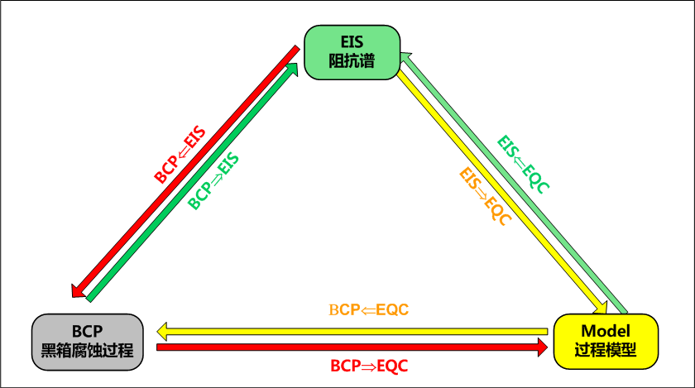

电化学阻抗谱解析路线
测量EIS——构建等效电路——检验模型

Slide 8
二. 电化学阻抗谱测量
电化学阻抗测量方法
影响电化学阻抗谱测量的若干因素
（1）恒电位仪器性能影响
（2）电解池系统的影响
（3）测量条件的影响
电化学阻抗谱数据有效性评价

Slide 9
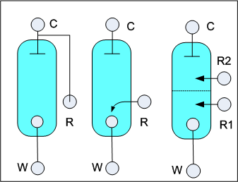
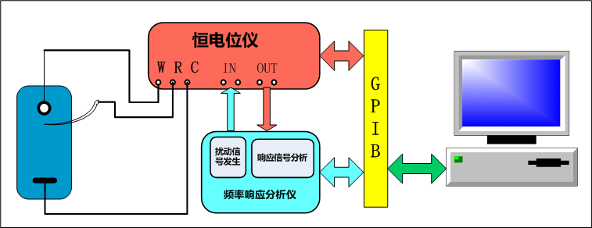
电化学阻抗测试仪器和方法
电化学阻抗测量仪器和方法——扰动产生+响应测量；
三电极系统——研究电极，辅助电极，参比电极，电解池，电解质溶液；
恒电位仪——控制电位/电流；
FRA——信号发生器+频率响应分析仪

Slide 10
电化学阻抗谱测量方法
频率域方法：单频率扫描扰动测量；相关积分方法，锁定放大方法；
时间域方法：时域单阶跃（白噪声）扰动测量——FFT变换频率与解析方法。
微弱信号检测的关键技术——抗干扰技术
电化学阻抗信号微弱：响应电流为10μA~10pA的微弱信号。
抗干扰三要素：
S受干扰程度；W干扰源强度；C偶合因素；I 抗干扰能力；
干扰信号源：电力系统、附近其他用电器；
传感器噪声产生和分析：输入端器件电子噪声、高输入阻抗、高放大倍数；
噪声的偶合方式：供电电缆耦合、输入端电缆和器件耦合；
消除干扰的方法：
配线技术；屏蔽技术；接地技术；光电偶合；
电源回路；信号回路；选择滤波器；提高电平等级。

Slide 11
微弱信号检测技术——测试电化学阻抗谱的关键技术
1. 相关积分技术FRA
噪声抑制技术
响应信号
X（t）与同相分量Asinωt和垂直分量Acosωt进行相关积分后可得
实部成分
虚部成分

Slide 12
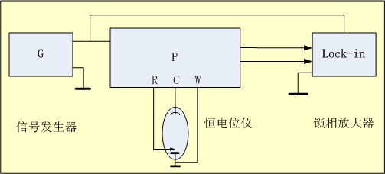
2.锁相放大器技术Lock-in
噪声抑制技术
响应信号
待测信号x(t)可表示为
x(t)同相分量P=x₀cosϕ和垂直分量 Q= x₀sinϕ组成。
在基准信号相位ωt=0~π半周期内对被测信号积分平均,可得同相分量P值，
在基准信号相位ωt=π/2~3π/2
半周期内对被测信号积分平均，
可得垂直分量Q值，
锁相放大器可在0~π和π/2~3π/2半周期对被测信号锁相检波放大而获得积分平均值，可根据下式获得被测信号的模值和相位。
同频率锁定相位放大可以检测10⁻¹⁵安培极微弱交流信号
实部成分
虚部成分

Slide 13
2. 影响电化学阻抗谱测量的若干因素
（1）恒电位仪器性能
输入阻抗：高阻抗有利于测量微弱电流；高输入电阻+低输入电容；
灵敏度：电位/电流分辨率，取决于仪器放大倍数；
漂移：放大器，基准电位、电位和电流检测表零点漂移。电压表测定电子等效电路（无电容）的R点的电位漂移和恒电位仪指示的零点变化。
负载特性：极化电流变化到额定值时工作电极电位的变化情况即为恒电位仪的跟随特性，实为基准设定电位和实际工作电极电位的差值——恒电位偏差范围，通常不同电位时均应在偏差范围内。
响应速度：频率响应特性。工作电极电位随基准电位变化的响应时间。用函数信号发生器加载不同频率的对称方波，并双踪示波器分别输入电位和工作电极响应电位的波形，直至响应电位波形发生畸变的响应频率和时间。
容性负载范围：电容变化会引起高频振荡，存在适应电容变化的的范围。用示波器连接电子等效电路的R点，观察波形变化。钝化体系，完好涂层体系。

Slide 14
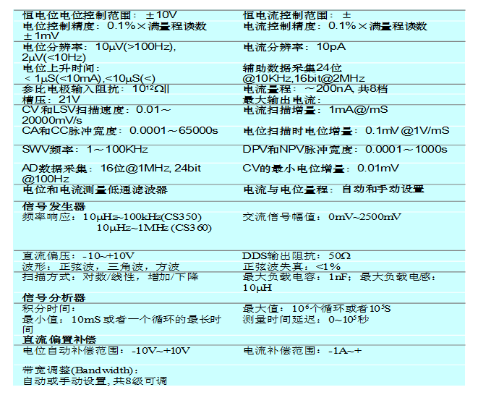
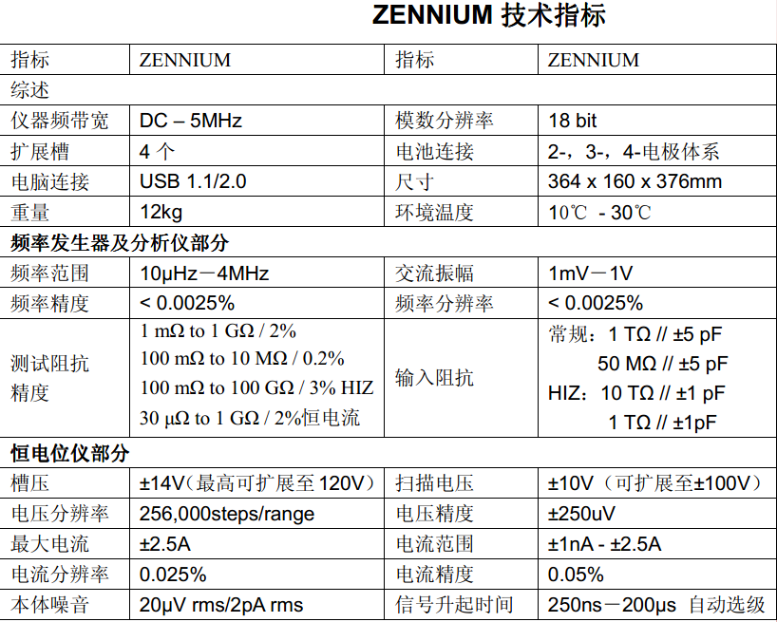
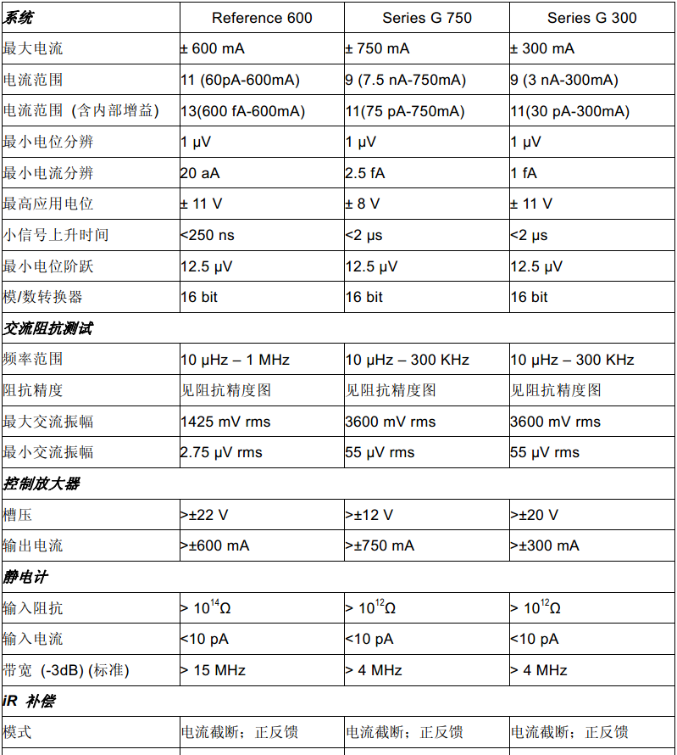
*最大功率： 200W P4000
*最大输出电压： ±48V
*最大输出电流： ±4A
最小电位分辨率： 300nV
*电流量程范围 40pA4A 12档
电流分辨率 1/32000全程
最小电流量程： 40pA
最小电流分辨率： 1.2fA
恒电位仪带宽 >10MHz
*输入阻抗 >10¹³Ω
*最大采样频率： 1MS/s
*电化学交流阻抗测试范围： 10uHz―5MHz
交流电压幅值范围： 0.1mV-1V
带宽噪声滤波 7个
IR补偿
正反馈 有
动态补偿 有接口
辅助电压输入接口
缓存：4M
恒电位仪 电位范围: ±10V 电位上升时间: <1微秒 槽压: ±12V 电流范围: 250mA 参比电极输入阻抗:1×10¹²欧姆 灵敏度: 1×/V共12档量程 输入偏置电流: < 50pA 电流测量分辨率: <0.01pA CV的最小电位增量: 0.1mV 电位更新速率: 5MHz 快速数据采集: 16位分辨@1MHz 外部电压输入信号记录通道 自动及手动iR降补偿 |  | CV和LSV扫描速度:0.000001-5,000V/s 电位扫描时电位增量:0.1mV@500V/s CA和CC脉冲宽度:0.0001-1,000sec CA和CC阶跃次数:320 DPV和NPV脉冲宽度:0.0001-10sec SWV频率:1-100kHz ACV频率:0.1-10kHz SHACV频率:0.1-5kHz IMP频率:0.00001-100kHz 自动电位和电流零位调整 电位和电流测量低通滤波器,自动或手动设置， 覆盖八个数量级的频率范围 旋转电极控制输出:0-10V(以上型号) 电解池控制输出:通氮，搅拌，敲击 最大数据长度:128,000点-4,096,000点可选择 仪器尺寸:(宽)×(深)×(高) 仪器重量:
CHI
CorrTest
ZAHNER
Gamry
Gamry

Slide 15
（2）电解池系统
工作电极：腐蚀产物和表面膜导致的电极表面稳定性、密封缝隙、接地、电流分布
参比电极系统：体系响应时间应该远小于扰动时间；高阻抗响应时间长导致高频相移；高阻抗盐桥会降低响应速度；多孔陶瓷电导；
辅助电极：过高阻抗会显著干扰测量结果，电极反应影响；
导线接触电阻：
鲁金毛细管：过细阻抗高、气泡断路、
盐桥：Cl-和有机物污染，高内阻影响;
电解池结构；电流分布
定量传质：旋转电极，圆盘、圆柱、半球

Slide 16
（3）实验设计
实验设计：依据研究目标合理设计实验（条件、对比、验证）
频率范围：根据动态响应范围确定，虚部阻抗趋近于零；电极过程的响应速度、材料性质、信息种类；
测量电位：腐蚀电位、阳极极化、阴极区、钝化区、吸附-脱附区
扰动值：取决于测量点的线性区范围和响应信号强弱；扰动幅值：避免谐波和整流效应；不同扰动幅值阻抗谱重现性；欧姆降影响，电容影响；高阻抗体系增加扰动幅值，
调制技术：电压扰动、电流扰动、电极的极化特性；恒电流调制——跟踪开路电位阻抗变化；如何控制在线性区内；
扫频律-扫幅值-扫电位：需要的信息种类；Mott-Schottky曲线测量；
倍频程数据量：噪声干扰水平；
工频滤波：避免50Hz倍频；
实地-浮地：噪声控制，工作电极接地状态；
连续-接续多组测量：阴极极化-阻抗-阳极极化-阻抗顺序测量；
噪声控制技术：抑制环境电磁噪声提高信噪比；屏蔽屏蔽性能，接地；
仪器参数：提高信噪比，调节积分周期，滞后时间，屏蔽工频和环境噪声，屏蔽箱；
减少非稳态影响：测量时间，预测量，工频影响，谐波，恒电位/恒电流；
增加信息量：扩展低频率范围，增加倍频采样数量，降低偏差，优化测量频率；改变扫描方向；

Slide 17
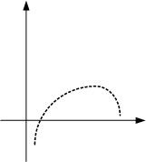
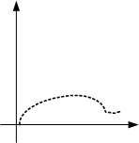
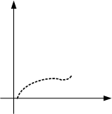
3. 电化学阻抗测量数据有效性评价
必要性：评价数据有效性有助于数据解析合理性，避免误读；
劣质数据形态：偏差，假象，耦合，干扰，畸变；
检测评价方法
电子元件等效电路取代电解池方法判断可能异常范围：恒电位仪/电解池；
参比电极问题：稳定性；响应速度；盐桥和鲁金毛细管气泡；准参比电极取代法；
工作电极：安装缝隙；表面膜；
高频响应进入第VI象限：恒电位仪/参比电极响应速度不够导致相移；
电解池设计和电极位置：电力线分布均匀，有效工作面积=实际工作面积；辅助电极和工作电极对称性；辅助电极和工作电极间的电阻；
溶液电阻对稳态测量影响：高电流区极化曲线无线性范围畸变；
溶液电阻对暂态测量影响：高电流脉冲对恒电位仪功率储备的影响；电解池时间常数必须小于暂态测量时间标度，消除过渡过程的影响。
无法确认时改变条件重新测试：更换电极，预极化，扫频方向，偏置电位，扰动幅值…

Slide 18
三、电化学阻抗谱解析基础
复数表示
交流电基础
电极过程的等效电路模拟
电化学阻抗谱表示法
典型电极过程电化学阻抗谱响应特征
基本电化学过程的阻抗谱响应特征
分布参数等效元件的阻抗谱响应特征
等效电路中电流电位基本规律

Slide 19
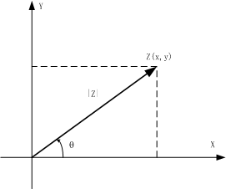
1. 复数表示
（1）复数表示方法 Z=Z’+jZ”;
模：|Z|=(Z′²+Z″²)^{0.5}；幅角：θ=arctg(Z′/Z″);
共轭复数： Z=Z′+jZ”& Z= Z′-jZ”;
向量形式： Z=x+jy
三角函数形式： Z=|Z|(cos θ+sin θ)
指数形式： Z=|Z|e^{j θ}
（2）复数和向量运算
加减法 （a+jb）± （c+jd） = （a+c）± j（b+d）
乘法 （a+jb）X （c+jd） = （ac-bd）± j（bc+ad）
（a+jb） •（a-jb）= a²+b²
除法 （a+jb）÷（c+jd） = [1/(c²+d²)]（ac+bd）± j（bc-ad）

Slide 20

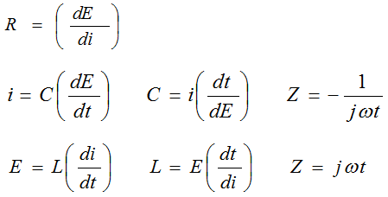
2. 交流电基础
（1）正弦交流电
E=Em⋅sinωt； I=Im⋅sinωt；
电阻(R)=1/电导(S)；电抗(L,C)=1/电纳(ζ)；阻抗(Z)=1/导纳(Y)；
欧姆定律： Em⋅sinωt = Z Im⋅sinωt
（2）电子元件交流信号响应特征： R、C、L；
电阻：R=E/I，Em⋅sinωt = RIm⋅sinωt ，θ=0 ；
电容：C=Q/ E_{C} ；I=dQ/dt=C(dE/dt)；
Em=ImZc，容抗Zc=1/ ωC=1/2πfC；
E_{C}= Em⋅sinωt =Im sin(ωt+π/2) ；
电流与电位同频率，相位超前π/2；
电感：E_{L}=-L/(dI/dt) ；
Em=ImZ_{L}，感抗Z_{L}=ωL=2πfL；
I_{L}= Im⋅sinωt =Em sin(ω+ π/2)；电位与电流同频率，相位超前π/2。

Slide 21
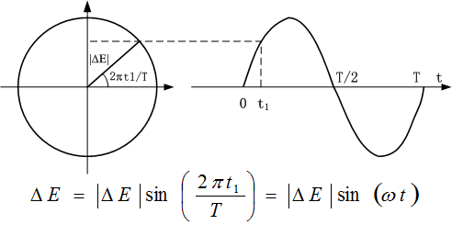
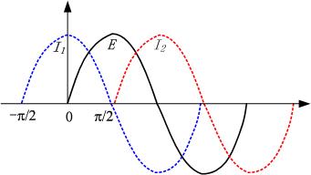
(3) 交流极化电位和交流响应电流的相位差特征
扰动信号：
响应信号
θ=0：响应电流与扰动电位无相位差，
电阻性相应；
θ <0：响应电流超前扰动电位 π/2，
电容性响应；
θ >0：响应电流滞后扰动电位 π/2，
电感性相应；
0 >θ > -π/2 ：响应电流超前扰动电位 ,
电容+电阻性响应，容抗弧响应；
0 <θ < π/2 ：响应电流超前扰动电位 ,
电感+电阻性响应，感抗弧响应；

Slide 22
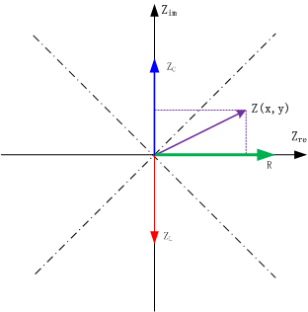
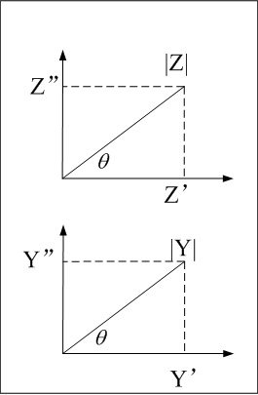
（4）复数阻抗
复数阻抗Z是指电路元件对交流电流的阻力
和相移作用。
纯电阻：Z_{R}=R；θ=0
纯电容： Z_{C}=-j(1/ωC)；θ=π/2；
纯电感： Z_{L}= jωL； θ=-π/2；
复合元件：Z=Z’+jZ”, θ=arctg(Z’/Z”)；
串联电路阻抗
Z=Z₁+Z₂=(Z_{1,Re}+Z_{2,Re})+j(Z_{1,Im}+Z_{2,Im})
并联电路阻抗
1/Z=1/Z₁+1/Z₂
Y=Y₁+Y₂=(Y_{1,Re}+Y_{2,Re})+j(Y_{1,Im}+Y_{2,Im})

Slide 23
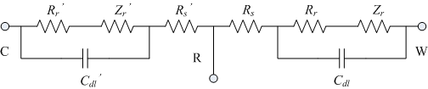
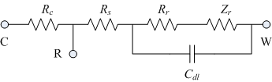
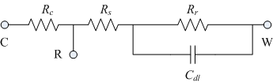


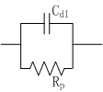
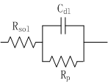
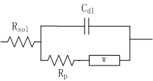
3. 电极过程的等效电路模拟
（1）电极过程的等效电路模拟原理
电极过程推动力：极化电位
电极过程电流阻力：溶液阻力、扩散阻力、
法拉第阻力、非法拉第阻力、表面膜阻力……
在小幅值极化范围内，这些阻力可以等效
于电子元件阻力：
R_{sol}、Z_{w}、R_{ct}、R_{f}、C_{dl} ；
电极过程则等效于电子元件组成的等效电路。
（2）简单电极过程等效电路
理想极化的电极过程：
无溶液电阻无扩散过程的电极过程：
有溶液电阻无扩散过程的电极过程：
有溶液电阻有扩散过程的电极过程：
电解池等效电路简化
全电解池→理想辅助电极→忽略扩散→稳态过程

Slide 24
4. 电化学阻抗谱表示法
（1）Nyquist复数平面图
Z_{Re}为横轴，Z_{Im}为纵轴组成复数平面图表示阻抗谱。
纯电阻处于Z_{Re}轴；纯电容处于Z_{Im}上半轴；纯电感处于Z_{im下}半轴；其他处于4个象限中；
优点：元件和过程性质以及数值可清楚判断；时间常数数量可清楚判断；
不足：阻抗变化大时无法全部表达，频率的影响不明确；
（2）Bode图（频率响应曲线）
Logf(log ω)~Log|Z| 和 Logf(log ω)~θ；
优点：阻抗变化大和频率影响可全部表达；
不足：元件和过程性质以及数值判断较复杂；
（3）其他表示法：(Z‘,Z’‘) (impedance)； (w*Z'',Z') (impedance)
(Y‘, Y’‘) (admittance)； (Y'/w,Y''/w) (admittance)
(M‘,M’‘) (complex modulus)； (E',E'') (complex dielectric)

Slide 25
5. 简单电子元件等效电路电化学阻抗谱响应
（1）简单电子元件的电化学阻抗谱响应
电阻
电容
电感

Slide 26
（2）复合元件：RC，（ RC ），RL， （ RL ）响应
（RC）复合元件的阻抗响应：
Bode diagram
特征频率
时间常数

Slide 27
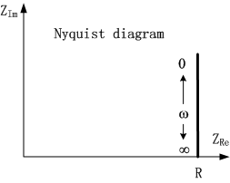
RC复合元件的阻抗响应：
Bode diagram

Slide 28
（RL）复合元件的阻抗响应：
R（RC）复合元件的阻抗响应：

Slide 29
Rct 或Rp
Bode图
Cdl
Rs
电化学控制
Nyquist图
判断时间常数
Zw
Rct
Cdl
Rs
电化学和扩散混合控制控制

Slide 30
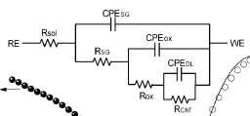
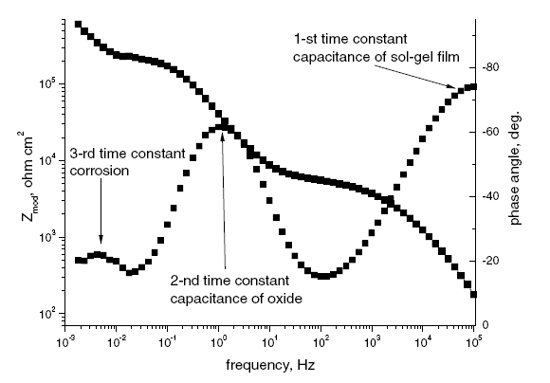
涂层体系：两个时间常数
多重涂层：三个时间常数
Rct
Cdl
Cc
Rpor
CPE_{DL}
R_{OX}
两个时间常数
保护膜
CPE_{OX}
R_{SG}
钝化膜
金属本体
CPE_{SG}
常见的两个时间常数等效电路图

Slide 31
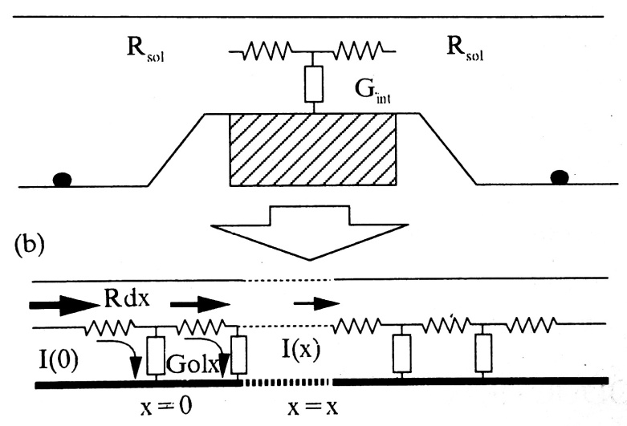
6. 分布参数等效元件的阻抗谱响应特征
（1）. 传输线：导线和导线间具有电阻、电感和电容，均匀按照长度分布。导线电压u和电流i是时间t和距离x的函数。
在有限长传输线条件下, x点处水平支路阴极电流
I(x)=(E₀/ω)exp(-gx) ω=（R/G）^{1/2}
总阴极电流i_{d,3}即为x=0处支路电流
i_{d}=I(0)= E₀/ω= E₀/(G/R)^{1/2}
（2）. 常相位角元件CPE和线性元件关系
n=0 : Y₀ ≈ 1/R，Z=R;
n=1 : Y₀ ≈ C ，Z=-j(1/ω)
n=-1: Y₀ ≈ 1/L ，Z=jωL
下偏半圆；
（3）. 双曲函数元件
描述扩散过程。

Slide 32
7、等效电路中电流电位基本规律
（1）. 欧姆定律、串联电路、并联电路、电中性原则（能量守恒）
（2）. 节点电流定律(KCL定律)
在任一瞬间，流向任一结点的电流等于流出该结点的电流。
即: ∑Ｉ_{入}= ∑Ｉ_{出}
I₁
I₂
a
或: ∑Ｉ= 0
+
R₁
R₂
+
对结点 a：
I₁+I₂ = I₃
I₃
实质: 电流连续性的体现。
E₁
R₃
E₂
-
-
或 I₁+I₂–I₃= 0
b
基尔霍夫电流定律（KCL）反映了电路中任一结点处各支路电流间相互制约的关系。不能出现净电荷积累现象。

Slide 33
电流定律可以推广应用于包围部分电路的任一假设的闭合面。
I =?
例:
广义结点
I_{A}
A
I
I_{CA}
I_{AB}
+
+
_
2Ω
_
6V
12V
I_{C}
5Ω
5Ω
B
1Ω
1Ω
C
I_{B}
I_{BC}
I = 0
I_{A} + I_{B} + I_{C} = 0

Slide 34
（3）. 回路电压定律（KVL定律)
在任一瞬间，从回路中任一点出发，沿回路循行一周，则在这个方向上电位升之和等于电位降之和。
在任一瞬间，沿任一回路循行方向，回路中各段电压的代数和恒等于零。
即： ∑ U = 0
I₁
I₂
对回路1：
E₁ = I₁ R₁ +I₃ R₃
a
R₂
或 I₁ R₁ +I₃ R₃ –E₁ = 0
+
R₁
+
E₁
I₃
R₃
E₂
对回路2：
I₂ R₂+I₃ R₃=E₂
1
2
-
-
或 I₂ R₂+I₃ R₃ –E₂ = 0
b
基尔霍夫电压定律（KVL） 反映了电路中任一回路中各段电压间相互制约的关系。

Slide 35
注意：
1．标注回路循行方向；
2．应用 ∑ U = 0列等式时，项前符号的确定：
如果规定电位降取正号，则电位升就取负号。
3. 开口电压可按回路处理
B
对回路1：
+
–
+
–
+
E₁
E₂
电位升 = 电位降
E₂ =U_{BE} + I₂R₂
1
U_{BE}
R₁
R₂
I₂
_
∑ U = 0
I₂R₂ – E₂ + U_{BE} = 0
E

Slide 36
等效电路模型解析方法的特点
四、电化学阻抗谱等效电路模型解析方法
等效电路模型解析方法优点是简单直观，易于理解和应用，受到多领域研究人员广泛使用。缺点是解析过程严谨性和可靠性方面不规范，不可靠的等效电路模型反而误导对电极过程的认识。需要理解这一方法的物理基础和应用规范。
电极过程——阻抗响应——等效电路非一一对应。等效电路模型的合理性必须依据阻抗谱响应一致性和电极动力学过程一致性验证来证实。
阻抗谱响应一致性：等效电路模型阻抗谱响应必须与电极过程测量的响应一致；
电化学结构一致性：等效电路模型是电极过程的动力学描述，必须与电极过程特征一致。
科学使用等效电路解析方法首先需要理解电化学过程、电化学阻抗谱响应和模拟等效电路模型之间的关系，这是建立合理可靠等效电路模型的基础。此外，还需要掌握分析、建模和验证等效电路模型的必要步骤。

Slide 37
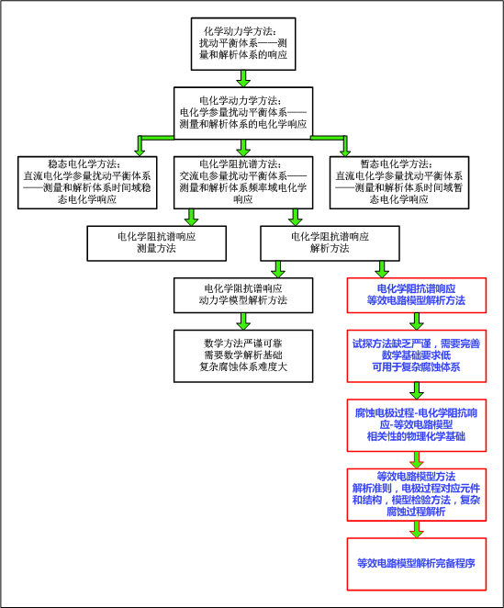
4.1 电化学阻抗谱等效电路模型解析路线

Slide 38
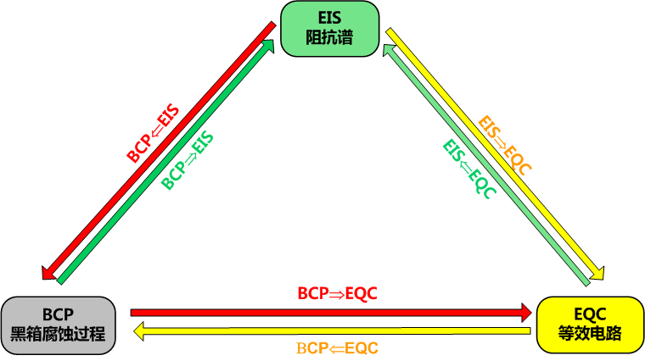


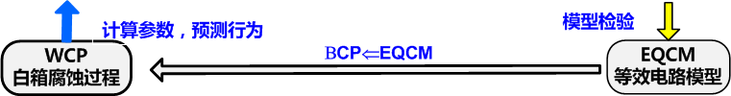
腐蚀过程-电化学阻抗谱-等效电路 路线关系图
WCE⇒EIS
WCE⇐EIS
BCP⇒WCE
WCE⇒EQC
BCP⇐WCE
WCE⇐EQC

Slide 39
BCP、EIS、EQC、WCE关系
1. BCP⇒ EQC 直接建模？
1w. BCP⇒ WCE ⇒EQC 文献/预实验→部分机理信息→部分模型组件
2. BCP⇒ EIS 测量阻抗响应
2w. BCP⇒ WCE ⇒ EIS WCE辅助EIS测量
3. EIS ⇒BCP 解析腐蚀传输函数
3w. EIS ⇒ WCE ⇒ BCP WCE辅助EIS解析
4. EIS ⇒EQC 初建阻抗响应等效电路
4w. EIS ⇒ WCE ⇒EIS 总体到细部分步解析方法； WCE辅助EQC解析；
5. EQC ⇒ BCP 检验等效电路机理一致性
5w. EQC ⇒ WCE ⇒ BCP WCE判据检验EQC机理一致性
6. EQC⇒EIS 检验等效电路阻抗响应一致性
6w. EQC⇒ WCE ⇒EIS WCE辅助检验EIS响应一致性

Slide 40
电化学阻抗谱研究腐蚀过程目的：构建腐蚀过程机理等效电路模型认知过程机构，计算腐蚀参数，预测腐蚀行为。
电化学阻抗谱研究腐蚀过程方法：阻抗谱是唯象间接方法，不是独立方法，是一种有用的辅助方法。对于BCP先用直接方法获取机理基本信息，升级到GCP，然后再用EIS解析WCP获知机理细节信息、计算腐蚀参数、预测腐蚀行为的方法。
电化学阻抗谱研究腐蚀过程方法：
BCP⇒ EIS： 测定腐蚀过程电化学阻抗谱响应，评价阻抗数据可靠性；
EIS ⇒EQC： 初建腐蚀过程阻抗响应等效电路, 充实WCE，辅助EQC解析
EQC ⇒ BCP：检验腐蚀机理与等效电路一致性， 建立和充实WCE判据，检验EQC机理一致性；
EQC⇒EIS： 检验腐蚀过程与等效电路阻抗响应一致性，拟合技术；
EQCM ⇒BCP ⇒WCP：确认腐蚀过程等效电路模型。

Slide 41
4.2 电化学阻抗谱等效电路解析方法的物理化学基础
腐蚀过程和等效电路过程相关性
（1）腐蚀电化学过程和等效电路过程的阻抗谱响应的相关性
电化学过程阻抗谱解析依据之一：根据阻抗谱特征和参数判断和选择相应的等效电路模型，并进行阻抗谱响应一致性检验模型的合理性；
分析电化学过程和等效电路模型的阻抗谱响应的关系。
（2）腐蚀电化学过程和等效电路过程电流响应的相关性
电化学过程阻抗谱解析依据之二：根据电化学过程特征修正、验证和完善所选等效电路，使其不仅阻抗谱响应与电化学过程一致，而且其电位电流强弱和结构响应也与电化学过程作用机理一致。
分析电化学过程和等效电路模型的电流响应的关系。
（3）腐蚀过程的等效电路的模拟技术
等效电路是为了描述腐蚀过程，需要发展复杂腐蚀过程的等效电路模拟技术。

Slide 42
4.2.1 腐蚀电化学过程和等效电路过程阻抗谱响应的相关性
相同点：电化学过程和电子等效电路过程的阻抗谱响应形式相同；
不同点：阻抗谱和等效电路之者间并非一一对应，存在多对多现象。描述电化学过程作用机制的等效电路模型是唯一的。
等效电路模型可在保持阻抗谱响应不变条件下进行结构和元件等效变换。
电路结构的等效变换：电路保持电流-电位-阻抗响应不变，可进行全频率域等效变换——改变电路元件的连接方式和数值；
不同的等效电路模型可具有相同的阻抗谱响应；同一个等效电路也具有不同的阻抗谱响应；
相同阻抗响应等效电路不是唯一的，根据阻抗谱建立等效电路模型也不是唯一的。
电化学过程的物理模型应不仅阻抗谱响应一致，而且保持与电化学反应连接顺序和机构一致，不能进行等效变换。其反应机构和阻抗谱响应也是唯一的；
仅根据阻抗响应不能判定等效电路模型的唯一性，需要电化学过程特征判据。

Slide 43


阻抗谱响应与等效电路非对应关系
同一阻抗谱响应可对应不同的等效电路
单容抗阻抗谱响应
全频域等效变换
R_{p}
43

Slide 44
同一等效电路具有不同阻抗响应（2RC并联）
3

Slide 45
同一等效电路具有不同阻抗响应(3RC串联)

Slide 46
4.2.2 腐蚀电化学过程和等效电路过程的电流响应的相关性
相同点：
电化学过程和等效电路中电流-电位关系都遵守电路基本规律
电化学过程和等效电路过程都存在电荷流动现象；
电化学过程连续过程/平行过程等效与电路串联电路/并联电路；
电化学过程一端为本体溶液，另一端为金属电极，等效于电路的输入和输出端；
电中性原理：电路中不存在净电荷积累，总正电荷=总负电荷；保证电流连续性；
电流方向规则：正电荷流动方向为电流正方向；
欧姆定律：V=RI ,V=ZI；V=I⋅jωL；V=I/-jωC； C=Q/V=εS/4πkd ε；L＝ φ／I =μ×Ae*N2/ l（BS）
节点电电流定律∑Ｉ= 0；回路电位定律∑ U = 0；
电化学过程和等效电路过程包含±电阻成分和±电抗成分，具有类似交流响应；

Slide 47
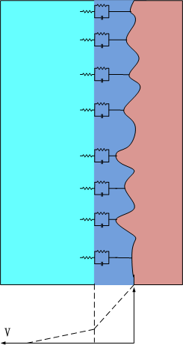
不同点：
电荷流动结构
等效电路电荷集中元件和导线中流动，定态下稳定不变；
电化学过程电荷流动分布在整个金属部表面，其强度和结构随表面场强变化；
溶液/金属界面区化学、物理、材料、几何的不均匀分布导致能量不均匀分布；
溶液/金属界面区电化学过程的电流和电位呈现三维微观不均匀分布；
溶液/金属界面区阻抗分布等效电路也呈现微观不均匀分布；
电荷流动载流子性质
等效电路中均为金属导体，电荷载流子均为电子；
电化学体系中存在金属、溶液、氧化物、绝缘体和半导体，不同相中载流子不同，电荷流动方式和数量取决于载流子性质；
金属/溶液体系：
金属中电流为电子电流，溶液中电流为离子电流，电子不能在溶液中流动，而离子也不能在金属中流动，两者在溶液/金属界面进行氧化还原转化，实现电流的连续性。
溶液/表面膜/金属体系：
电荷在金属表面膜中流动方式取决于膜的物理化学结构。致密钝化膜中按p型或n型半导体导电；绝缘腐蚀产物膜孔隙溶液导电；玻璃陶瓷电极中按照离子交换导电；无机盐膜离子选择性导电；

Slide 48
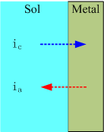
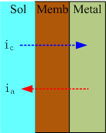
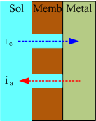
电荷流动界面转换
等效电路中不存在异相界面和电流转换；
不同相内电流方式不同，为保证电流的连续性和相内流动电荷性质要求，电荷经过相界面必须进行载流子转换，有时发生氧化还原反应；
溶液中载流子为阴离子/阳离子/分子在金属界面进行氧化/还原反应放出/接收电子；
溶液中载流子为阴离子/阳离子/分子在金属半导体钝化膜界面氧化/还原反应放出/接收p电子/n空穴；
电子不能进入溶液；离子不能进入金属；
电荷流动时间演化
等效电路中电流保持不变；
金属表面腐蚀反应必然导致表面状态不断变化/产物积累/次生反应，并影响后续电流和电位状态，导致阻抗响应的动态变化。其等效电路模型也应动态变化；
有机涂层等效电路模型变化
腐蚀产物积累引起电流和电路结构的等效电路模型变化
氯离子破坏钝化膜的点蚀诱导期和点蚀发展期等效电路模型变化。
等效电路模型的结构应该与所描述的腐蚀电化学过程中电荷流动状态一致。

Slide 49
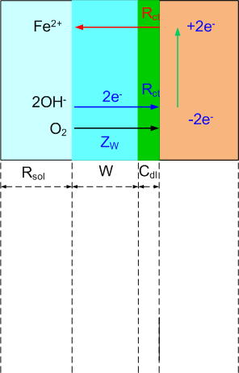
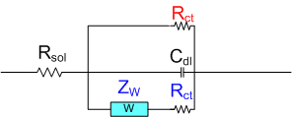
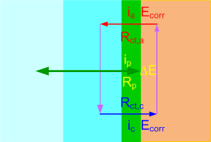


4.2.3 等效电路模型如何准确模拟腐蚀电化学过程的特征?
等效电路模型应表达腐蚀单元过程的性质、连接方式和组成结构；
电路可等效变换，模型不能等效变换；串联电路组件可交换位置，模型串联组件不能交换；电路并联组件可以合并，模型并联组件不能合并；
电流不均匀分布特征可用多个平行等效电路表达；
电流演化特征可用多个不同阶段等效电路表达；
等效电路模型和溶液/膜/金属相-界面模型混合表达；
不均匀腐蚀过程存在的横向电流（电偶腐蚀、点腐蚀）如何用等效电路表达？
不带电反应物电极过程的等效电路表达？
腐蚀电化学过程测量过程和自腐蚀过程等效电路？

Slide 50
4.3 构建电化学阻抗谱等效电路
4.3.1 腐蚀过程电化学阻抗谱等效电路模型基本要求：
① 两者阻抗谱响应一致
② 两者电学性质和结构特性一致
等效电路模型是电极过程动力学的描述，其元件与电极单元过程对应相关；
阻抗谱响应包含了电极过程结构和性质的信息，是建立等效电路模型的依据；
等效电路建模始于阻抗响应，目标是认识和预测电极过程，与电极过程一致是模型可靠性的保障。
建模前须借助于其他途径获取电极过程部分信息，作为建模的基本出发点；
借助于基本电极过程认识和阻抗谱响应特征来组建复杂电极过程的等效电路模型；
建模过程是一种试探法，根据所获取的电极过程信息和阻抗响应信息组建多个可能的等效电路，分析和验证其间的关联和适应性，排除存疑模型，确立有效模型。
电化学阻抗谱和等效电路之间不存在唯一对应关系，同一个EIS往往可以用多个等效电路来很好的拟合。具体选择哪一种等效电路，要考虑等效电路在被侧体系中是否有明确的物理意义，是否与电化学机构一致。建模后需进行电化学过程一致性检验。
50

Slide 51
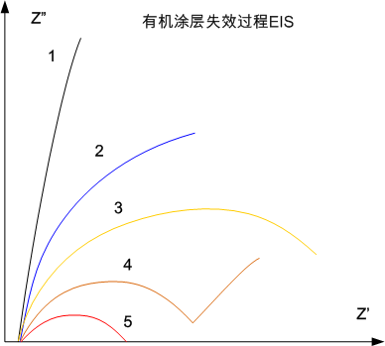
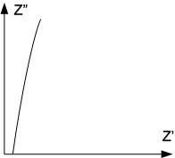
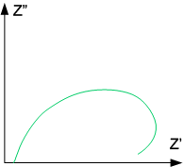
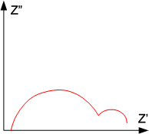
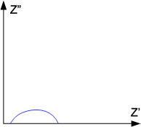



4.3.2. 腐蚀电化学阻抗谱等效电路解析的基本方法
腐蚀EIS响应基本特征构建等效电路：腐蚀无数个微过程在表面分布进行，阻抗谱响应取决于主响应，并随腐蚀进展而转移；高电位降和强电流分支过程即为主响应。
电位降落——阻抗、电导、导电方式、水溶性、
高电位降组件阻抗谱响应最强；
电导与溶液和金属相近，电位降相近，时间常数相近，阻抗响应融合，无法分离；
如，完好涂层⇒渗水涂层⇒腐蚀涂层⇒破损涂层⇒失效涂层的阻抗响应随腐蚀主过程演化；
电流分支——致密膜、孔隙膜、缺陷膜、均一性、
强分支电流组件阻抗谱响应最强；
钝化膜⇒点蚀诱导期⇒点蚀发展期⇒点蚀穿孔期的阻抗响应随腐蚀主过程演化：
EIS图解法：阻抗弧数量和频域，低频扩散弧，弥散效应⇒对应等效组件；
分级逐层解析法：由基本电路出发，逐层细化。总阻抗⇒各阶段阻抗⇒各分支阻抗。
根据其他直接方法建立腐蚀过程基本构架——相-界面实图法，然后根据EIS和EQC查明细节。
51

Slide 52
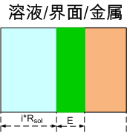
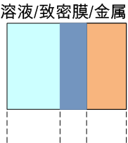
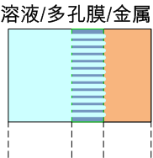
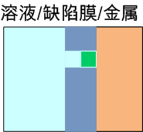




腐蚀过程相-界面图基本构架

Slide 53







4.3.3 电化学过程阻抗等效电路的构建——WCE方法
阻抗响应特征是建立等效电路模型出发点——高频响应、低频响应、时间常数数量、阻抗性质（电阻、电容、电感-负电容、负电阻）和对应的元件；
阻抗响应对应等效电路基本组件：R、C、L、W、CPE；
根据已知电极过程信息确定元件性质，数量，连接方式，分析推断可能的等效电路结构；
根据响应特征构建等效电路组件、结构和连接方式，建立初步等效电路模型；
存疑时增补不同条件（扫描方向，溶液搅拌）阻抗实验和稳态暂态针对性实验；

Slide 54
典型腐蚀电化学过程等效电路模型（WCE组件）
电荷转移控制体系
扩散控制体系
吸附过程的体系
点蚀过程体系
有机涂层体系
富锌涂层体系
钝化体系
电荷转移过程
有限扩散过程
半无限扩散过程

Slide 55
吸附过程（1）——取决于τ_{ad}相对值
有机涂层体系
吸附过程（2）
富锌涂层体系
吸附过程（3）

Slide 56
4.3.4 复杂腐蚀过程和电化学阻抗等效电路解析
传质过程：对流、电迁移、半无限扩散、有限扩散、多孔膜内扩散；
电荷迁移过程：极化电位/腐蚀电位下电荷迁移过程，一定与化学反应关联；
多电极过程：腐蚀阳极-阴极、不完整膜过程、金属杂质过程、耦合电极反应；
吸脱附过程：电活性中间产物吸脱附、惰性组分吸脱附；
局部腐蚀过程 ：电偶、点蚀、缝蚀、脱合金腐蚀、不均匀表面状态；
力学-电化学腐蚀：应力腐蚀裂纹、渗氢、腐蚀疲劳、冲刷腐蚀、微动腐蚀；
膜过程：有机涂层、金属涂镀层、钝化膜、氧化膜、腐蚀产物膜、化学转化膜、液膜、化学修饰膜、MIS膜、半导体膜；
负阻抗过程：活化-钝化转化、发电行为、表面荷电状态转换；
多重耦合现象：金属表面电化学性质不均一区域；多重电化学界面耦合；
多时间常数接近的阻抗弧耦合导致难以识别；
⑾ 演化过程：腐蚀产物膜发展过程、有机涂层失效过程；
⑿ 电解池/电极/仪器非正常现象：高频数据进入第四象限。
复杂电化学阻抗谱解析的等效电路必须进行电化学过程有效性验证。

Slide 57






复杂阻抗谱分级解析思路
1. 按照电位降由外向内分级解析。
2. 按照电流支由外向内分级解析。
3. 从基本电路开始，逐步细化。
4. 阻抗响应来自于电流响应和扰动电位而来，分析电流-电位响应更合理。
5. 根据腐蚀过程相-界面结构图分析电流支和电位降构建模拟等效电路。
57
Notes:
57

Slide 58

复杂阻抗响应——负阻抗行为
钝化膜体系电化学阻抗谱响应特征

Slide 59






Pt/甲醇体系：当电位升至0.5-0.7V时，阻抗谱的谱图从第一象限转换到第二、四象限，产生“负电阻”，在0.5V时电流达到最大值。
催化剂表面的反应为CO、OH⁻及PtO的覆盖度共同贡献。在低电位区主要是CO主导，而高电位区为OH⁻主导，证实OH⁻吸附及转化是产生负电阻的主因。
当电位升高到0.4V时，R₂大幅度减小，产生OH⁻，加速CO的脱附。0.5-0.7V时R₂数值由正转负，表明大量OH⁻在催化剂表面竞争活性位置，导致OH⁻覆盖度增加及CO覆盖度减小，其动态过程导致了电极表面的急剧变化，这种表面状态转化导致形成负电阻响应。

Slide 60



复杂阻抗响应——CPE元件的电化学特征
分布参数的等效元件：传输线、常相角元件、双曲元件
常相角元件CPE(constant phase element)
n=0 ⇒ Z=R； n=1 ⇒ Z=-j/（ωC)； n=-1 ⇒ Z=jωL；
R//CPE复合元件阻抗响应
CPE是一种表达方式，并不具有明确的物理意义。
等效电路中每一个元件代表一个电化学单元过程，必须具有明确的物理意义。

Slide 61
常见CPE现象
时间常数弥散效应：导致CPE行为起因于时间常数在的表面二维分布和三维分布。
不均匀分布：不均匀质量分布，不均匀表面几何分布引起的不均匀电流和电位分布，电极多孔性和氧化膜分布特征性。
拟合度与模型有效性：精密拟合结果未必与体系物理化学过程有关，拟合度高不能保证等效电路正确描述物理过程；
不是所有扁半圆都对应CPE：氧化膜层非化学计量特性使其电导率在垂直方向形成电导率梯度，呈现扁半圆，但其物理模型不存在CPE。

Slide 62
界 面 弥 散 效 应
不均匀表面的电流分布的频率相关性导致界面阻抗的频率弥散
光洁表面和腐蚀表面
极化状态和非极化状态
表面区域间耦合——局部腐蚀

Slide 63
上集 结束

Slide 65

6、 基本电化学过程的阻抗谱响应特征
电荷传递过程控制的EIS
如果电极过程由电荷传递过程（电化学反应步骤）控制，扩散过程引起的阻抗可以忽略，则电化学系统的等效电路可简化为：
C_{dl}
R_{sol}
R_{ct}
等效电路的阻抗：
Notes:
等效电路：即电荷传递电阻与电极溶液界面双电层电容并联，然后与欧姆电阻串联，欧姆电阻包括了测量回路中的溶液的电阻，对于三电极体系，就是工作电极与参比电极之间的溶液的电阻，对于两电极电池，就是两电极之间的溶液的电阻。
利用我们前面讨论的简单电路的知识，可以知道，这个等效电路的阻抗

Slide 66
实部：
虚部：
消去ω，整理得：
圆心为
半径为
圆的方程
Notes:
因此，

Slide 67
电极过程的控制步骤为电化学反应步骤时， Nyquist 图为半圆，据此可以判断电极过程的控制步骤。
ω→∞，Z_{Re}→R_{Ω}
ω→0，Z_{Re}→R_{Ω}+R_{ct}
P
从Nyquist 图上可以直接求出R_{Ω}和R_{ct}。
0
由半圆顶点的ω可求得C_{d}。
半圆的顶点P处：
Notes:
1、2、3之后，讨论另外，见图，高频区、低频区。

Slide 68
电荷传递和扩散过程混合控制的EIS
平板电极上的反应：
电极过程由电荷传递过程和扩散过程共同控制，电化学极化和浓差极化同时存在时，则电化学系统的等效电路可简单表示为：
C_{dl}
R_{sol}
Z_{W}
R_{ct}
Z_{W}
Notes:
如果电荷传递动力学不是很快，电荷传递过程和扩散过程共同控制总的电极过程，电化学极化和浓差极化同时存在，则电化学系统的等效电路可简单表示为：
除了电荷传递电阻之外，电路中又引入一个由扩散过程引起的阻抗， 用Zw表示，称之为韦伯阻抗（Warburg)。韦伯阻抗可以看作是一个扩散电阻RW和一个假（扩散）电容Cw串联组成，其阻抗等于：

Slide 69


电路的阻抗：
实部：
虚部：
（1）低频极限。当ω足够低时，实部和虚部简化为：
消去ω，得：
Notes:
根据前面讨论的总阻抗与各组成元件间阻抗的关系，可知整个电路的阻抗等于。。， 整理可得阻抗的实部=。。。， 虚部=。。。。
下面我们来看高频和低频时的极限行为。
（1）低频极限。当ω足够低时，实部和虚部简化为：。。消去ω，可得实部和虚部之间的关系为：显然这是一个直线方程。

Slide 70
Nyquist 图上半无限扩散控制表现为倾斜角π/4（45°）的直线。
（2）高频极限。当ω足够高时，含ω^{-1/2}项可忽略，于是：
电荷传递过程为控制步骤时等效电路的阻抗
Nyquist 图为半圆
Notes:
因此，在Nyquist 图上为倾斜角π/4（45°）的直线
（2）高频极限。当ω足够高时，含ω-1/2项可忽略，于是：阻抗就简化为。。。，这个阻抗就使前面我们讨论的电荷传递过程为控制步骤时的电路的等效阻抗，在 Nyquist 图为半圆。

Slide 71

电极过程由电荷传递和扩散过程共同控制时，其Nyquist图是由高频区的一个半圆和低频区的一条45度的直线构成。
高频区为电极反应动力学（电荷传递过程）控制，低频区由电极反应的反应物或产物的扩散控制。
从图可得体系R_{sol}、R_{ct}、C_{d}以及参数σ，σ与扩散系数有关，利用它可以估算扩散系数D。由R_{ct}可计算I ⁰和k⁰。
Notes:
因此，平板电极上，电极过程由电荷传递和扩散过程共同控制时，在整个频率域内，其Nyquist图是由高频区的一个半圆和低频区的一条45度的直线构成。高频区为电极反应动力学（电荷传递过程）控制，低频区由电极反应的反应物或产物的扩散控制。从图中可以求得体系的欧姆电阻，电荷传递电阻、电极界面双电层电容以及参数σ，σ与扩散系数有关，利用它可以估算扩散系数D。由Rct利用这个关系式可进一步计算电极反应的交换电流i0，这个关系式我们在第5章讲过。并由此可得到标准速率常数k0。因此EIS可以研究电极反应动力学。

